Slide 1




Santé économique et énergies durables
Juillet 2024
Virginie Bremond
Hera Brovina
Arthur Houdaille
Sophie Rojanathara
Marine Tassetto

Slide 2


Introduction
Sustainable Living
DES ENJEUX ENVIRONNEMENTAUX FORTS
Les changements climatiques, l’épuisement des ressources et la perte de biodiversité figurent parmi les défis environnementaux auxquels nous sommes confrontés.
Adopter des pratiques de vie durables est crucial pour aborder ces préoccupations environnementales pressantes et ouvrir la voie à un avenir plus vert.
Notes:
Les défis environnementaux auquels nous faisons face (le réchauffement climatique, l'épuisement des ressources, entre autres) sont devenus un enjeux majeur pour nos économies.
Adopter des pratiques de vie plus durables est devenu crucial pour répondre à ces préoccupations environnementales et tendre vers un avenir plus vert et durable.

Slide 3



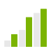
1998
Indicateurs
VERS DES SOURCES D’ÉNERGIE PLUS VERTES ?
Les énergies renouvelables proviennent de ressources naturelles telles que le soleil, le vent, l’eau et la biomasse.
Elles sont inépuisables et respectueuses de l’environnement.
Premier dataset de l’Agence Internationale de l’Energie (IEA) :
Budgets d’investissement en énergie depuis 1998 d’une trentaine de pays.
Notes:
Dans ce contexte, nous nous sommes donc intéressés aux budgets d'investissement en énergie et plus particulièrement à la part consacrée aux énergies renouvelables.
Les énergies renouvelables sont par définition inépuisables, et leur production est beaucoup plus respectueuse de l'environnement puisque contrairement aux énergies fossiles, elles ne produisent pas de gaz à effet de serre.
Parmi celles-ci nous recensons les énergies solaire, hydrauliques, éoliennes et celles provenant de la biomasse (matières organiques végétales ou animales) et l'énergie géothermique (chaleur captée sous la surface terrestre).
Pour étudier la part d'investissement de nos économies dans ces énergies, nous avons collecté auprès de l'agence internationale de l'énergie, les budgets consacrés aux énergies (qu'elles soient renouvelables ou non). Nous avons ces données pour une trentaine de pays depuis 1998

Slide 4


Indicateurs
LES INDICATEURS DE SANTÉ
Le PBI (Produit Intérieur Brut) : principal indicateur de la performance économique d’un pays et de son niveau de richesse.
Le GCI (Global Competitivness Index) : indice de mesure de la capacité d’un pays à fournir des niveaux élevés de prospérité à ses citoyens. Le GCI repose sur 12 pilliers de notation.
Second dataset du Forum Economique Mondial (WEF) :
Evalue sur plus de 160 critères la santé et compétitivité des économies mondiales de 2007 à 2017.
Notes:
Partant de ce scope d'une trentaine de pays, nous avons cherché à en savoir davantage sur l'identité de ces pays, quel est leur niveau de développement et de compétitivité ?
Nous avons donc pour notre étude, collecté un second dataset du Forum Economique Mondial qui établi une cartographie de la santé économique et de la compétitivité d'une économie en les notant sur plus de 160 critères.
Sur ces 160 critères, nous avons décidé de nous focaliser sur 2 principaux axes pour avoir une vue d'ensemble de la santé économique d'un pays :
1. Le PIB qui mesure la richesse produite par un pays à un instant donné
2. Le GCI (Global Competitiveness Index) :
indice qui mesure la capacité d'un pays à fournir des niveaux élevés de prospérité à ses citoyens. C'est un indice / score de 1 à 7 qui repose sur 12 pilliers de notation

Slide 5

Global Competitiveness Index (GCI)
Score de 1 à 7
Indicateurs
Exigences de bases
Facteurs d’efficacité
Innovation
Pillier 1
Pillier 2
Pillier 3
Pillier 4
Institutions
Infrastructures
Environnement Macroéconomique
Santé & éducation primaire
Pillier 5
Pillier 6
Pillier 7
Pillier 8
Pillier 9
Pillier 10
Enseignement supérieur & formation
Marché des biens
Marché du travail
Développement marché financiers
Avancée technologique
Taille du marché
Pillier 11
Pillier 12
Sophistication des affaires
Innovation
Notes:
Si besoin d'étayer 1 ou 2 pillier
- Pillier 1 Institutions : Qualité des lois, des règlements, des politiques, et fonctionnement des gouvernements et entreprises
- Pillier 2 Infrastructure Routes, ponts, aéroports, réseaux électriques, etc.
- Pillier 3 Environnement macroéconomique Santé globale de l'économie, stabilité des prix, gestion des dettes et finances publiques
- Pillier 4 Santé et éducation primaire Qualité des soins de santé et de l'éducation de base
- Pillier 5 Enseignement supérieur et formation Qualité des universités, écoles professionnelles et programmes de formation continue
- Pillier 6 Efficacité du marché des biens Facilité d'acheter et vendre des produits et services, compétitivité des entreprises locales
- Pillier 7 Efficacité du marché du travail Facilité d'embaucher, de former et de retenir des travailleurs compétents
- Pillier 8 Développement du marché financier Solidité des banques, facilité d'obtenir des prêts, efficacité des marchés financiers
- Pillier 9 Préparation technologique Capacité d'utiliser les technologies modernes (Internet, ordinateurs)
- Pillier 10 Taille du marché Taille de l'économie du pays, capacité à exporter et importer
- Pillier 11 Sophistication des affaires Qualité de la gestion des entreprises, innovation dans les processus de production
- Pillier 12 Innovation Capacité à créer de nouvelles idées, produits et technologies et à les transformer en produits commerciaux

Slide 6

Problématique d’étude
‘Analyse de la corrélation entre la Santé Économique et lInvestissement en Énergies Renouvelables’
Notes:
Sur base de ces jeux de données, pour rappel :
1. Les données d'investissement en énergie
2. Les données de santé économique des pays
Notre axe d'étude s'est orienté sur l'analyse de la corrélation entre la santé économique d'un pays et son niveau d'investissement en énergies renouvelables

Slide 7
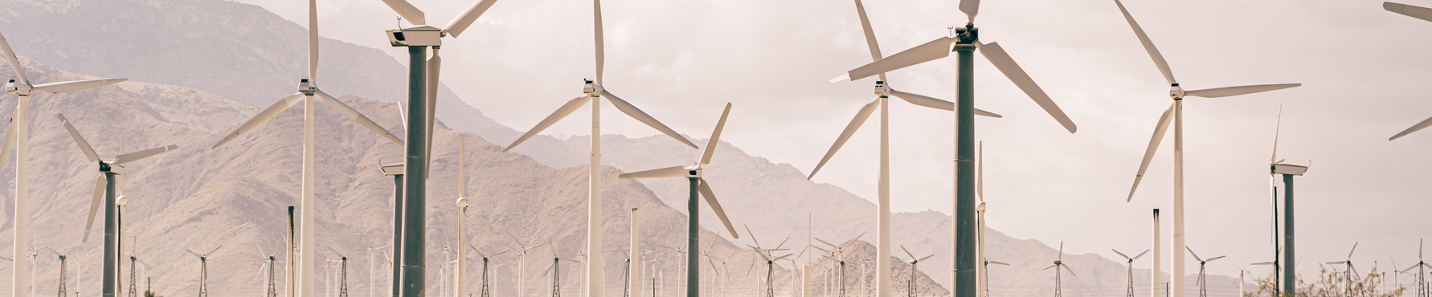
Scope et limites
Géographique
Temporel
Limites
26 pays étudiés (pays pour lesquels nous avons des données sur les dépenses en énergie (IEA))*
Période d’analyse de 2007 à 2017 (période pour laquelle nous avons les données économiques du WEF pour ces 26 pays)
Données d’investissement en énergie manquantes pour certains pays, certaines années.
Nous avons donc pris le parti de ne conserver que les pays pour lesquels il a été possible d’interpoler les données lorsque possible.
*Australia, Austria, Belgium, Canada, Switzerland, Czechia, Germany, Denmark, Spain, Finland, France, United Kingdom, Hungary, Ireland, Italy, Japan, Korea, Netherlands, Norway, New Zealand, Poland, Portugal, Slovak Republic, Sweden, Turkiye, United States
Notes:
En termes de scope, nous nous focaliserons sur une liste de 33 pays pour lesquels nous avons les données de dépense en énergie.
La période d'analyse se concentrera de 2007 à 2017 (période sur laquelle nous avons les données de santé économique du WEF). Toutefois, la conscience écologique est un sujet majeur de ces dernières années et même si notre analyse se focalise sur une décennie, il faut clairement continuer à regarder l'évolution à nos jours et les prédictions à venir pour avoir une vue d'ensemble et la trajectoire à venir.
En termes de limite, nous avons des valeurs manquantes pour certains budgets d'investissement en énergie pour l'ensemble de la période. Toutefois, nous avons décidé après traitement des valeurs manquantes par interpolation, de conserver les pays dans l'étude car ces pays participent à la diversité des profils de pays sélectionnés pour l'analyse et participent à ne pas sur représenter les pays avancés.

Slide 8
Partie 1 - Analyse macro

Slide 9
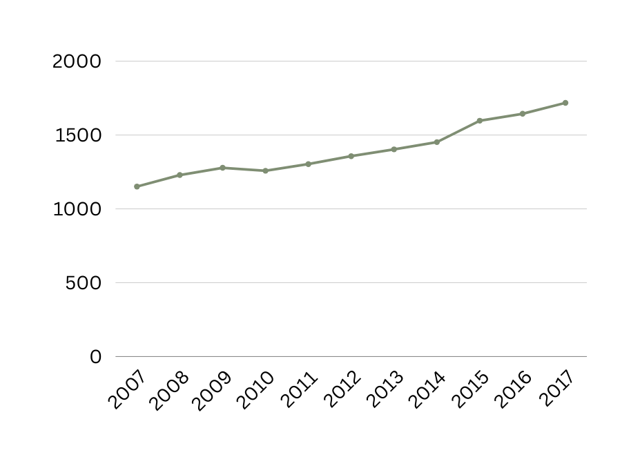

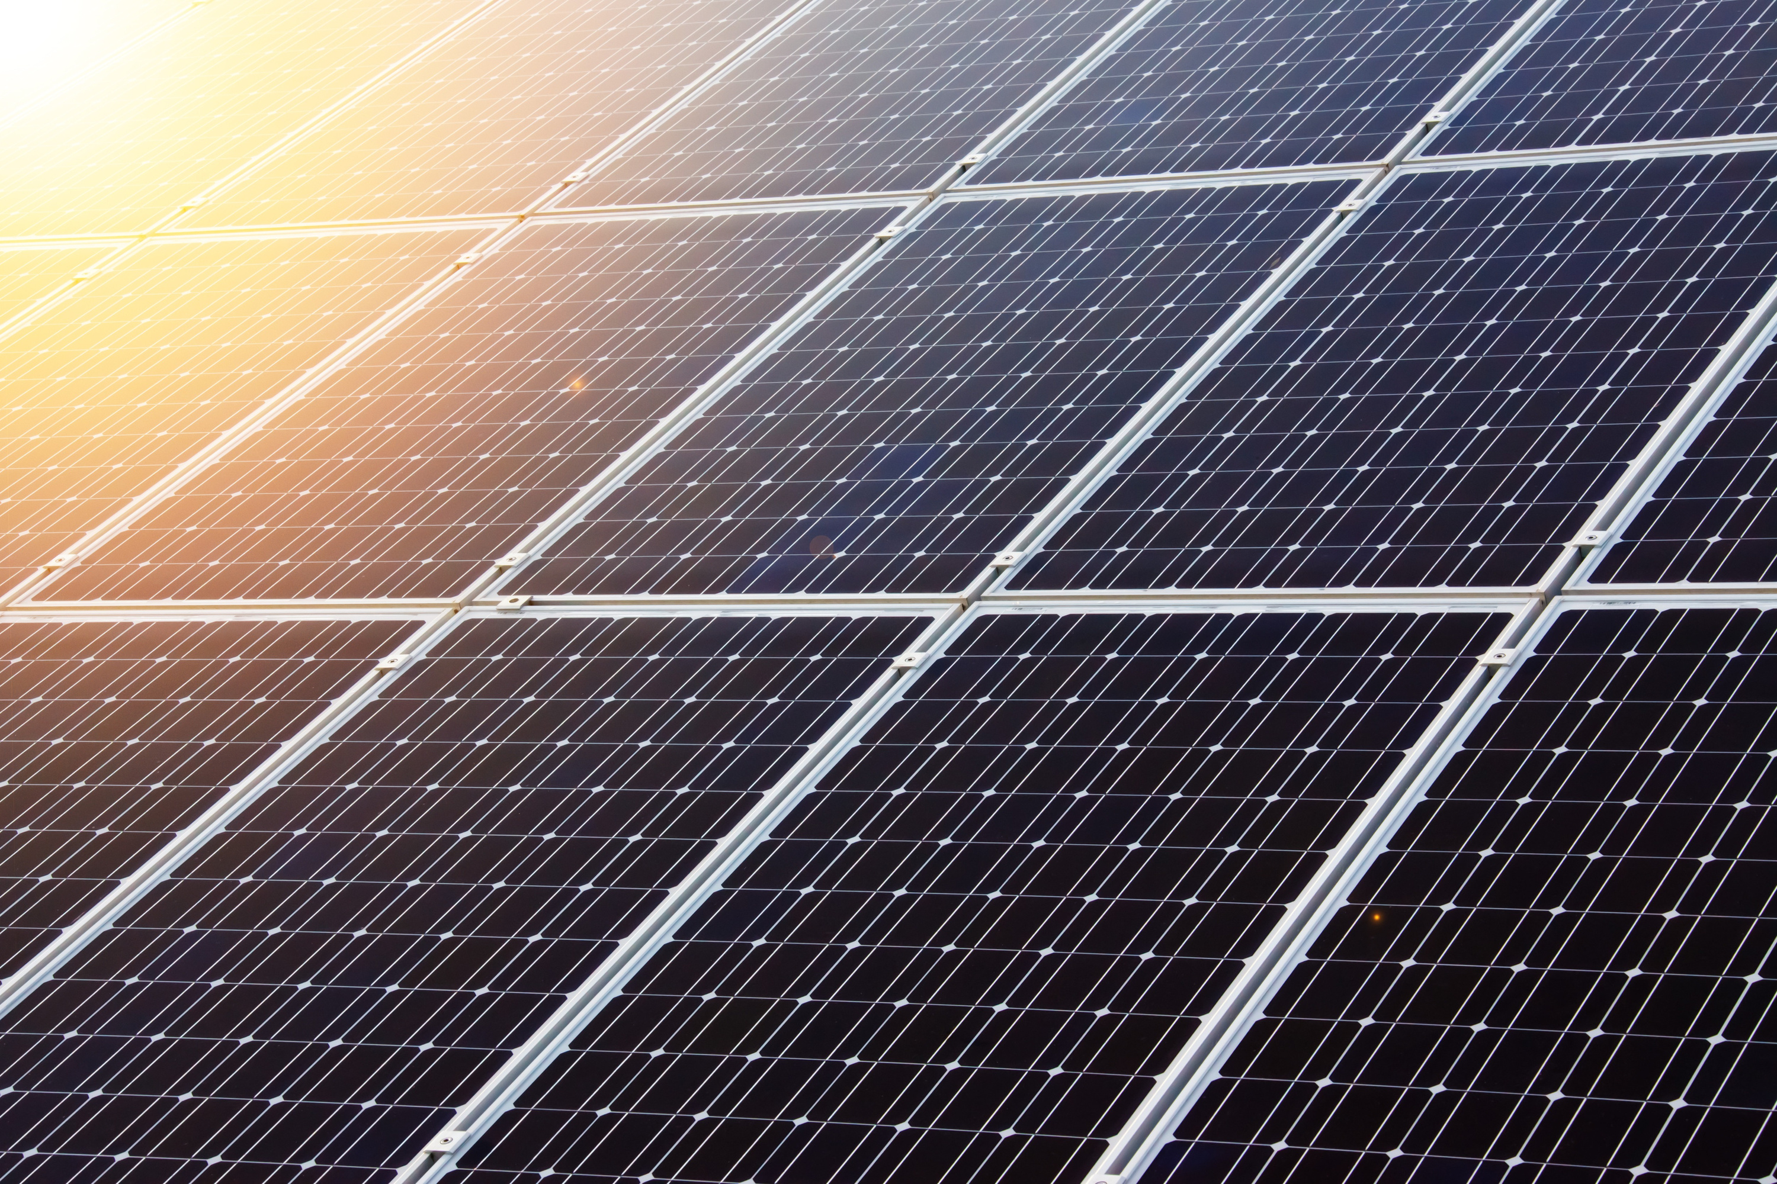

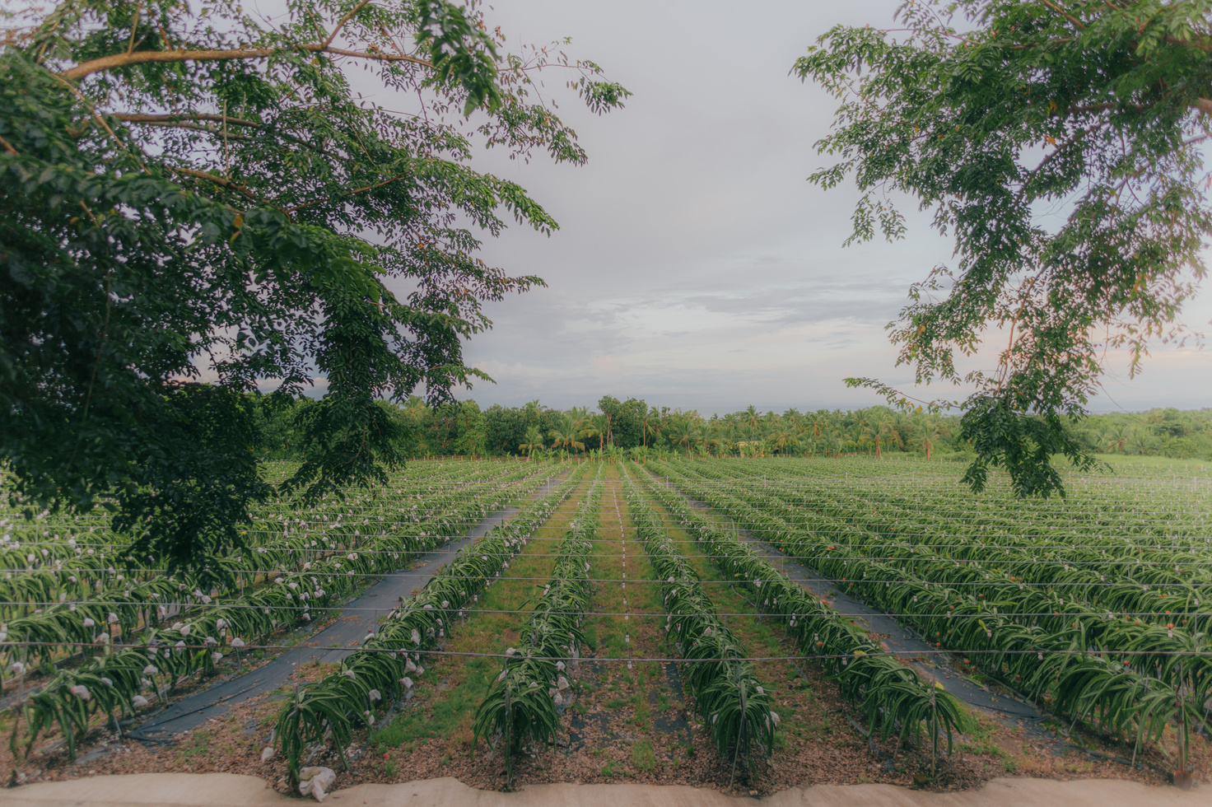

Indicateurs macro
UN PIB EN CROISSANCE GLOBALE
PIB (PPP$ billions)
Sur la période d’étude, le PIB global de nos pays sont en relative croissance.
TOP 3
USA
Japon
Allemagne
BOTTOM 3
Estonie
Luxembourg
Lithuanie
Period 2007 to 2017
Notes:
Sur notre période d'étude 2007-2017 le PIB de nos pays d'analyse est en relative croissance avec en tête des pays drivant la croissance, les Etats-Unis, le Japon et l'Allemagne.

Slide 10
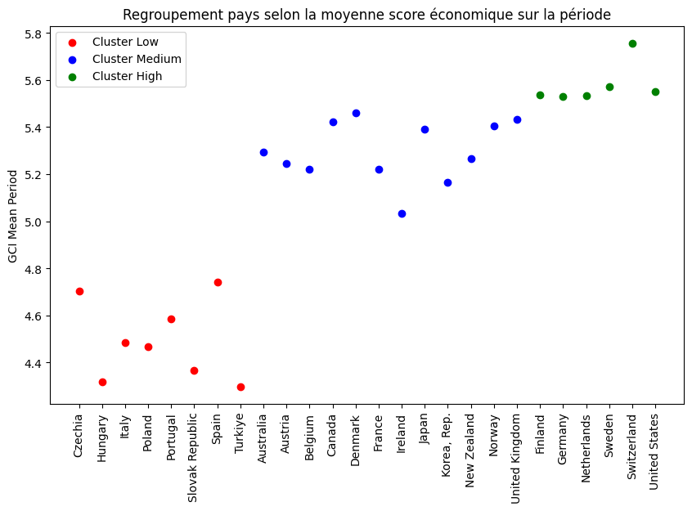
Indicateurs macro
Regroupement pays selon la moyenne score économique sur la période
REGROUPEMENT DE PAYS
3 clusters selon leur score de compétitivité globale (GCI, note de 1 à 7):
> Low (score allant jusque 4,8)
> Medium (score entre 4,8 et 5,5)
> High (score au-delà de 5,5)
Notes:
Afin de pouvoir comparer des pays comparables, nous avons décidé de prendre la moyenne du score de compétitivité (CGI) de nos pays et de les regrouper en clusters.
- Cluster Low (score allant jusque 4,8/7)
- Cluster Medium (score allant jusque 5,5/7)
- Cluster High (score au-delà de 5,5/7)
Si besoin de détails sur les pays
- Cluster Low :
'Czechia', 'Hungary', 'Italy', 'Poland', 'Portugal', 'Slovak Republic', 'Spain', 'Turkiye'
- Cluster Medium :
'Australia', 'Austria', 'Belgium', 'Canada', 'Denmark', 'France',
'Ireland', 'Japan', 'Korea', 'New Zealand', 'Norway', 'United Kingdom'
- Cluster High :
'Finland', 'Germany', 'Netherlands', 'Sweden', 'Switzerland', 'United States'

Slide 11
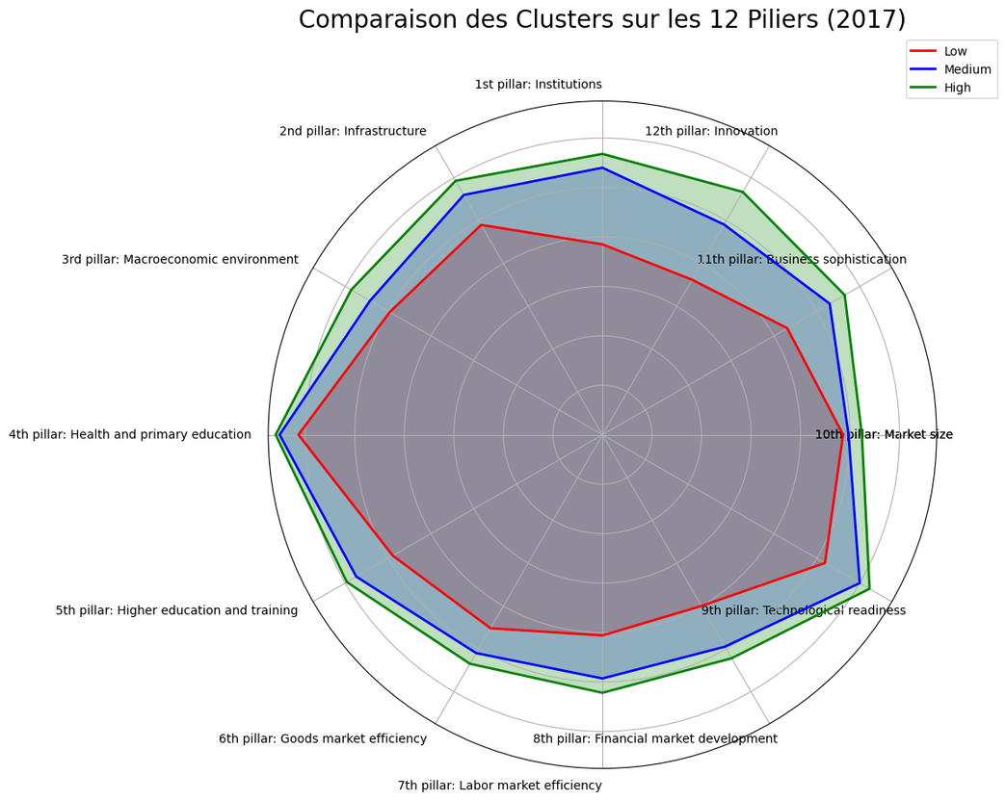
Indicateurs macro
Comparaison des scores de santé par pilliers par cluster
Score moyen de santé économique 2017
Cluster Low : 4,61 / 7
Cluster Medium : 5,40 / 7
Cluster High : 5,72 / 7
Notes:
Sur les indicateurs de santé économique GCI (score de 1 à 7 sur 12 pilliers), nous avons un score moyen de 4,61/7 pour le cluster low, 5,4 pour le cluster medium et 5,72 pour le cluster high.
Nous avons étudié la corrélation entre les 2 indicateurs macro PIB et GCI, il existe une forte corrélation positive entre le GDP et le score économique. Cela signifie que généralement, une augmentation du GDP est fortement associée à une augmentation du score économique.

Slide 12
Analyse Macro
Dynamique des clusters
Cluster Low

Slide 13

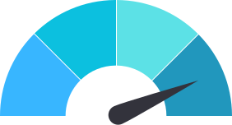

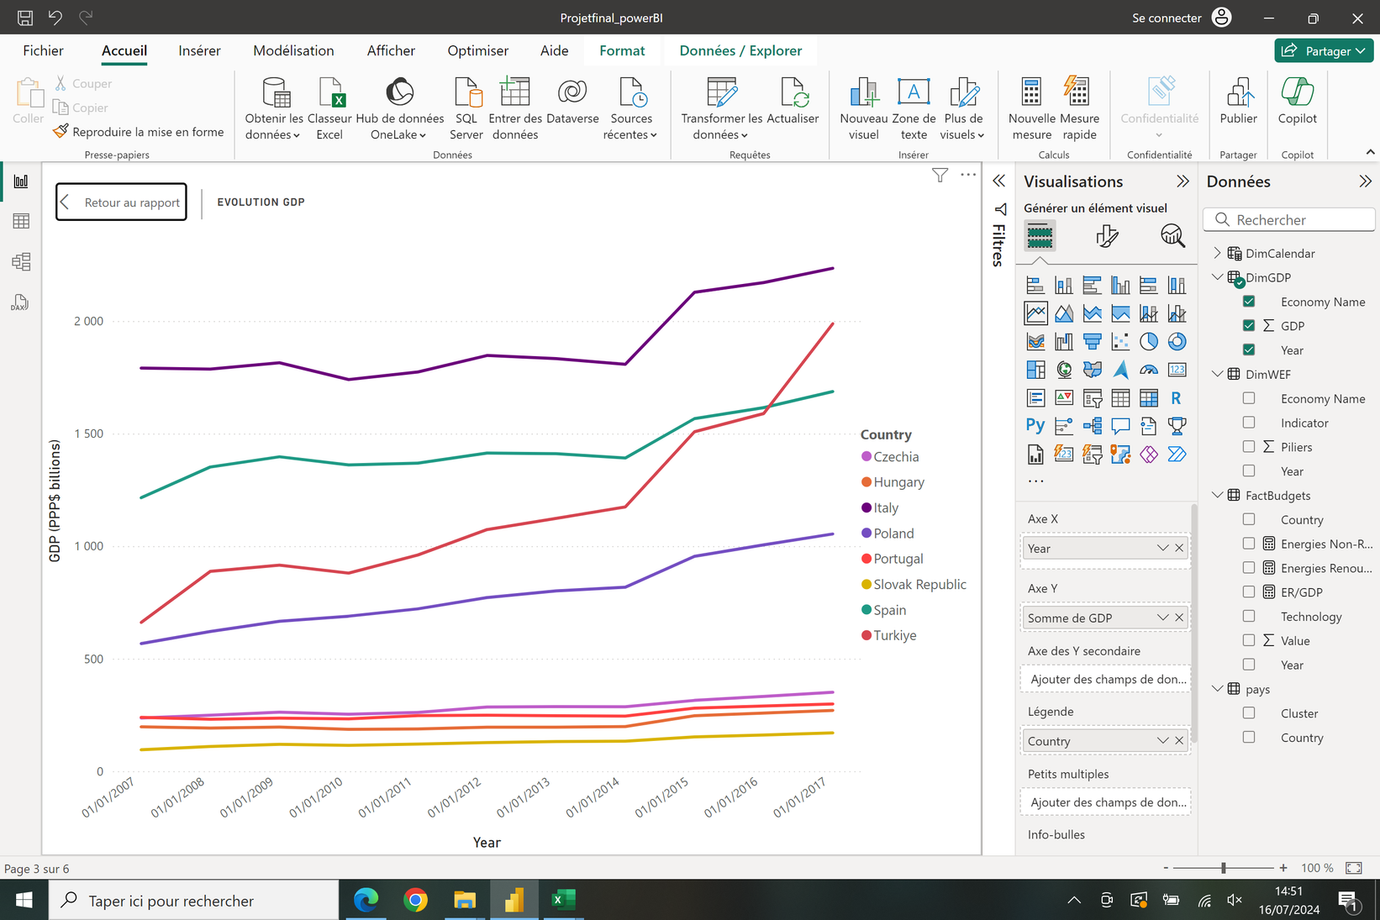




Cluster low
INDICATEURS DE SANTÉ
Pays : République Tchèque, Hongrie, Pologne, Portugal, Slovaquie, Espagne, Turquie
Moyenne score de compétitivité (GCI) : 4,61 / 7
PIB (US$ milliards)
Pilliers
Innovation
Santé et éducation primaire
Maturité technologique
Infrastructures
Part du PIB consacré aux investissements en énergie renouvelable
6,8%
Slovaquie
14,7%
Portugal
1,9%
Notes:
- Cluster Low composé de 7 pays : République Tchèque, Hongrie, Pologne, Portugal, Slovaquie, Espagne, Turquie
- Score économique 4,6 / 7
- PIB : Période de croissance globale pour ces pays avec des accélérations marquées pour certains pays à partir de 2014
- CGI :
Très bon sur le pillier santé et éducation primaire, moins bon pillier est l'innovation. La plus nette améio : Infra et techno readiness
- Part PIB consacré aux ER 6,8% avec en top pays la Slovaquie qui investit plus que la moyenne de son cluster. Et le Portugal qui investit largement sous la moyenne de son cluster

Slide 14
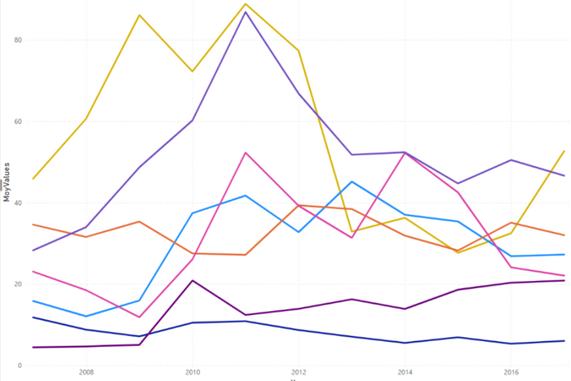
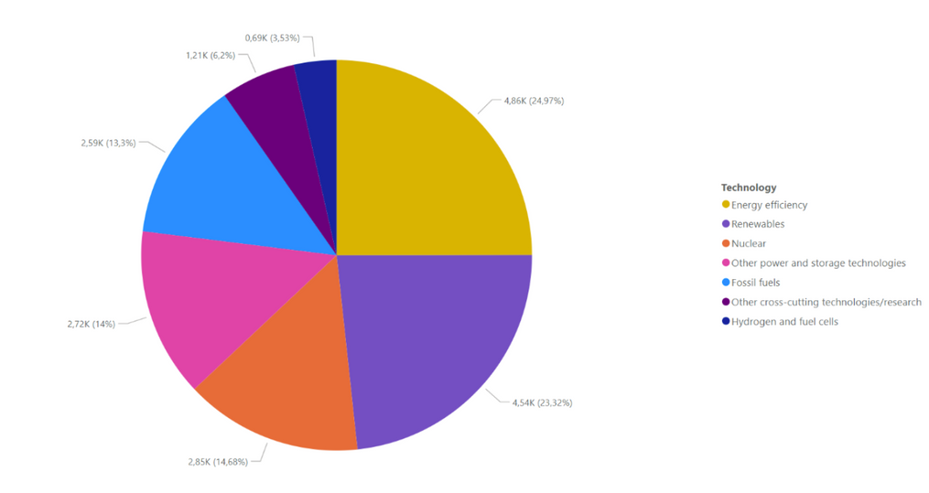
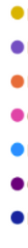
Cluster low
MIX ÉNERGÉTIQUE
Répartition des investissements en énergie
Evolution des investissements en énergie de 2007 à 2017
3,53%
6,2%
24,97%
Energy efficiency
13,3%
Renewables
Nuclear
Other power and storage technologies
Fossil fuel
Other cross-cutting technologies/research
14%
Hydrogen an fuel cells
23,32%
14,68%
Notes:
- Le premier poste de consommation en énergie = ER pour 23% devant le nucléaire 14%
- Drivé par certains pays comme l'Espagne (50% ER), Portugal (50% ER), Slovaquie (44% ER) et la Turquie (30% ER)
- En termes d'évolution sur la période, ER et ernergy efficiency restent en tête des dépenses en énergie, montrant la dynamique tournée vers une démarche plus responsable de consommation

Slide 15
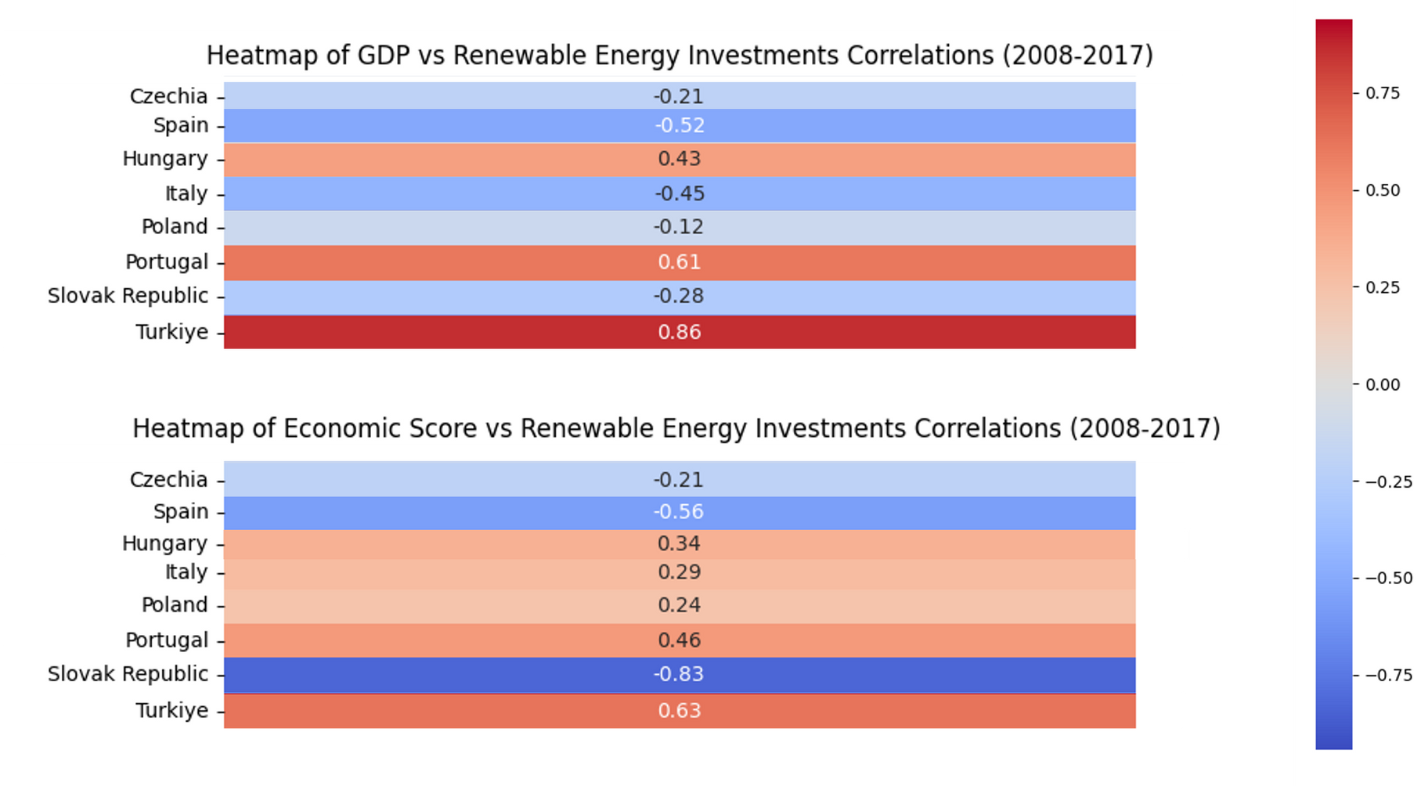
Cluster low
CORRÉLATIONS
Heatmap corrélation PIB vs Investissement en énergie renouvelable
Heatmap corrélation GCI vs Investissement en énergie renouvelable
Notes:
- Les heatmap de corrélation sont calculées sur la période 2008-2017 (pour cause de données manquantes en 2007)
- Corrélation PIB x Investissement en ER :
-> 1/3 des pays ont une corrélation positive forte à modérée <> une amélioration du PIB influe positivement sur le niveau d'investissement en ER. Pour les autres pays, peu de lien entre ces 2 metric qui semblent plutôt indépendantes
-> Turquie : association positive forte à modérée tant sur le PIB que le CGI et le niveau d'investissement en ER
- Corrélation GCI x Investissement en ER :
Corrélation faible pour la plupart des pays, donc metric indépendantes.
-> Slovaquie : corrélation négative forte <> une amélioration du score vient détériorer les inv ER
On ne peut pas conclure de façon tranchée à une corrélation clairement marquée entre ces indicateurs. Mais intéressant d'aller dans un niveau de détail plus fin pour certains pays comme la Turquie

Slide 16
Analyse Macro
Dynamique des clusters
Cluster Medium

Slide 17
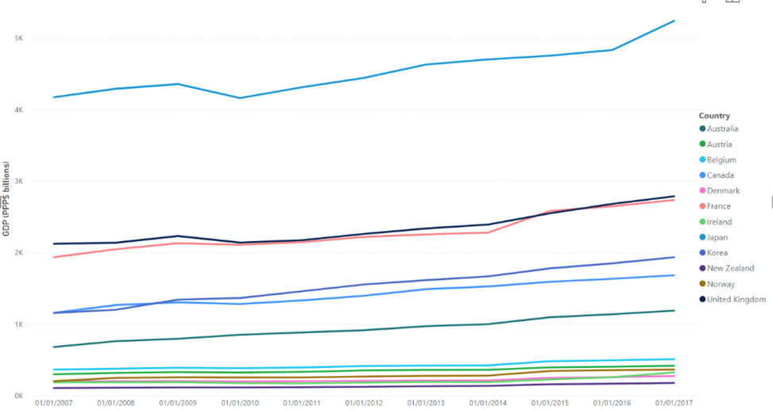
Cluster medium
INDICATEURS DE SANTÉ
Pays : Australia, Austria, Belgium, Canada, Denmark, France, United Kingdom, Ireland, Japan, Korea,
Norway, New Zealand
Moyenne score de compétitivité (GCI) : 5,10 / 7
PIB (US$ milliards)
Pilliers
Développement des marchés financiers
Santé et éducation primaire
Maturité technologique
Part du PIB consacré aux investissements en énergie renouvelable
12.5%
Danemark
37.4%
Belgique
6.4%

Slide 18
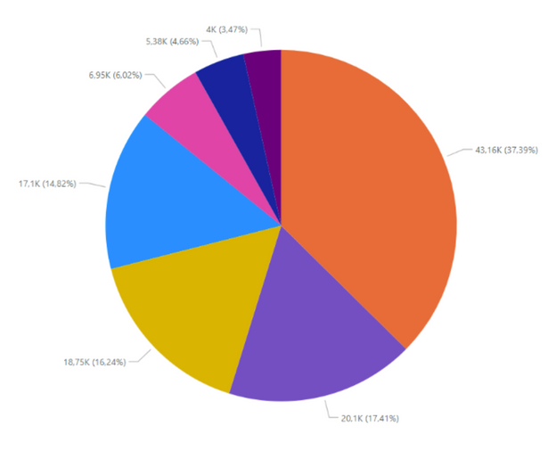
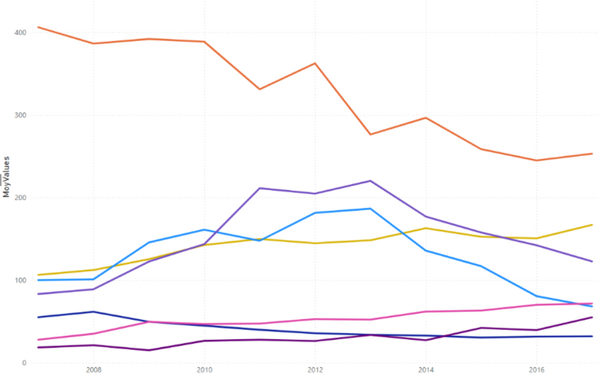
Cluster medium
MIX ÉNERGÉTIQUE
Répartition des investissements en énergie
Evolution des investissements en énergie de 2007 à 2017
3,47%
4,66%
6,02%
37,39%
Nuclear
Renewables
14,82%
Energy efficiency
Fossil fuel
16,01%
Other power and storage technologies
Hydrogen and fuel cells
Other cross-cutting technologies/research
16,24%
17,41%

Slide 19
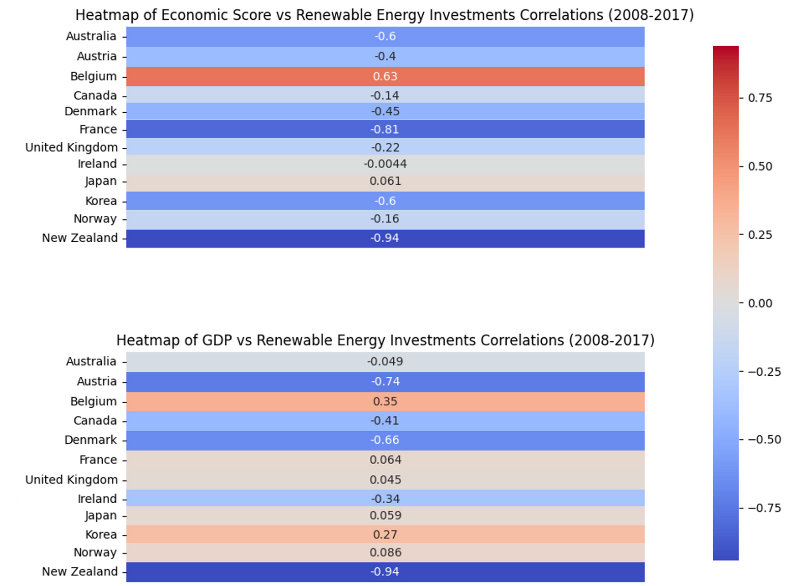
Cluster medium
CORRÉLATIONS
Heatmap corrélation PIB vs Investissement en énergies renouvelables
Heatmap corrélation GCI vs Investissement en énergies renouvelables
Notes:
1er graph : Forte corrélation négative pour un tier des pays entre le score économique et les investissements en énergies renouvelables
Seule la Belgique suit une tendance inverse
2e graph : Il n’existe pas de corrélation entre cette catégorie de pays en général
Seuls l’Autriche, le Danemark et la Nouvelle Zélande ont une forte corrélation négative entre leur GDP et le niveau d’investissements en énergies renouvelables
concernant le cas de la NZ : On observe une baisse des investissements en énergies de manière globale avec l'augmentation du GDP mais la part des énergies renouvelables décroit moins vite que les autres énergies. Il y a donc un focus très fort sur les ER. On observe aussi un accent qui est mis sur la performance énergétique sur les dernières années pour venir compléter les ER.
Cocnernant la France :
le focus ER reste limité. On observe effectivement une baisse des investissements conjointement à une hausse du GDP. On observe aussi qu'il semble y avoir un lien entre nucléaire et ER : les I en ER baissent quand ceux du nucléaire augmentent et inversement. Attention cependant à cette conclusion qui n'est pas assez documentée (scope trop court)

Slide 20
Analyse Macro
Dynamique des clusters
Cluster High

Slide 21
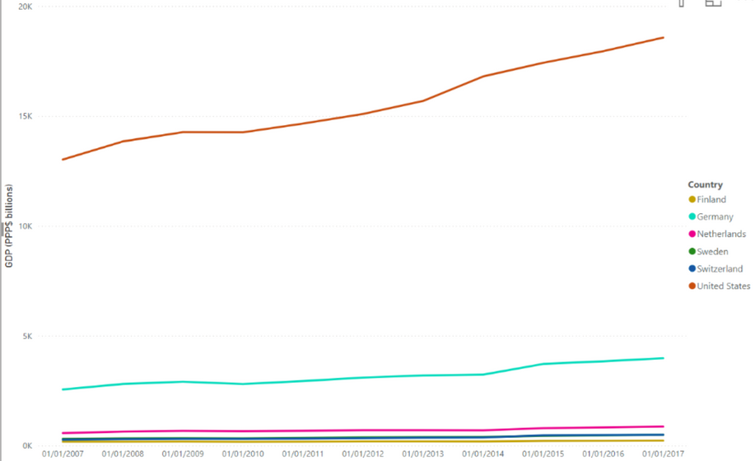
Cluster high
INDICATEURS DE SANTÉ
Pays : Etats-Unis, Allemagne, Suède, Suisse, Finlande, Pays-Bas
Moyenne score de compétitivité (GCI) : 5,58 / 7
PIB (US$ milliards)
Pilliers
Taille du marché
Santé et éducation primaire
Maturité technologique
Santé et éducation primaire
Part du PIB consacré aux investissements en énergie renouvelable
10%
Finlande
31.1%
Etats-Unis
8.8%

Slide 22
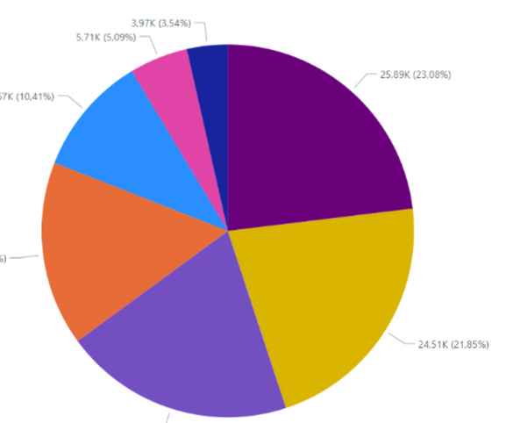
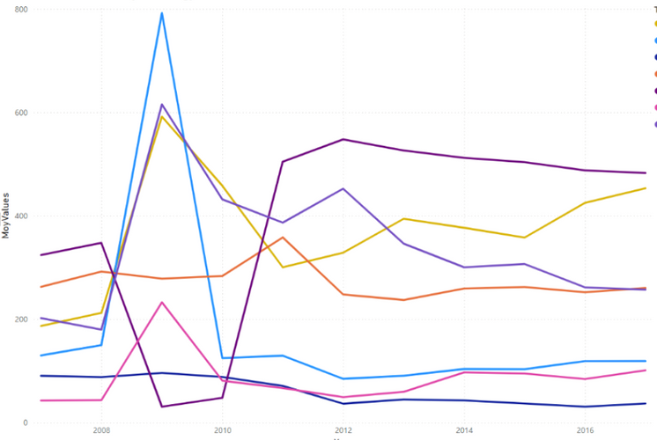
Cluster high
MIX ÉNERGÉTIQUE
Répartition des investissements en énergie
Evolution des investissements en énergie de 2007 à 2017
3,54%
5,09%
23,8%
10,41%
Energy efficiency
Fossil fuel
Hydrogen and fuel cells
Nuclear
16,01%
Other cross-cutting technologies/research
Other power and storage technologies
Renewables
21,85%
20,01%

Slide 23
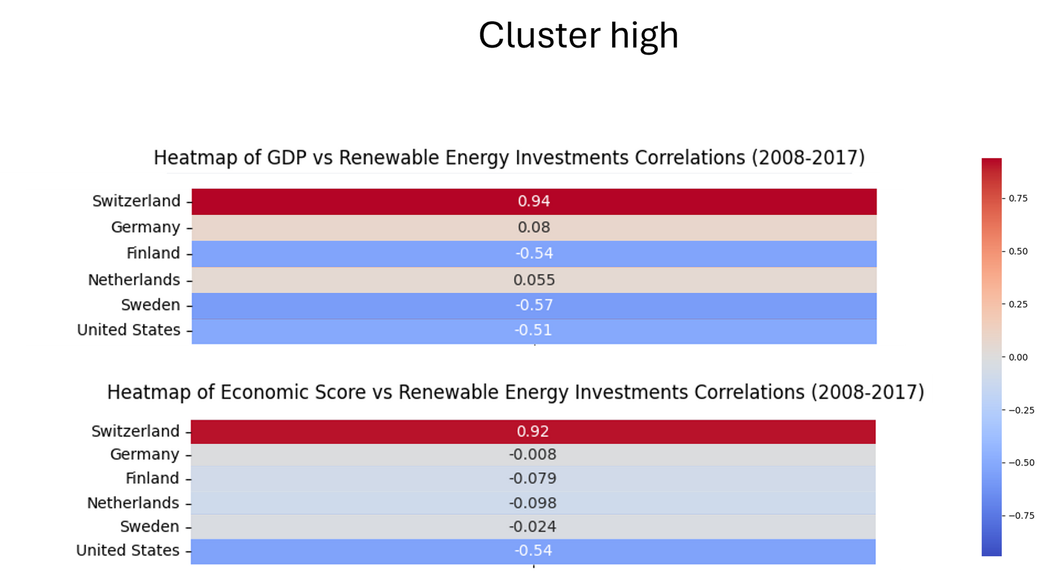
Cluster high
CORRÉLATIONS
Heatmap corrélation PIB vs Investissement en énergies renouvelables
Heatmap corrélation GCI vs Investissement en énergies renouvelables

Slide 24
Partie 2 - Analyse micro

Slide 25
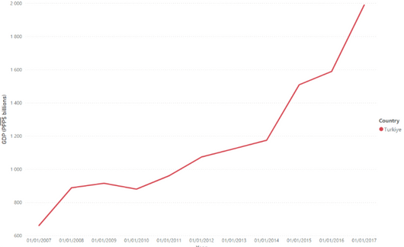

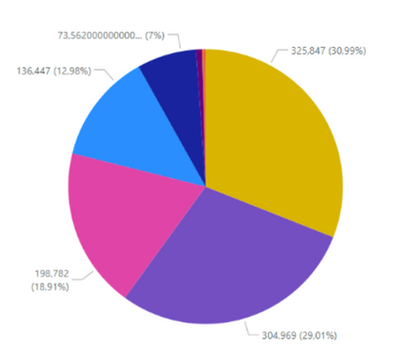


PIB (US$ milliards)
Cluster low
FOCUS PAYS
Turquie
Average competitive index (GCI) : 4,3 / 7
Répartition des investissements en énergie
Pilliers
7%
Energy efficiency
12,98%
31%
Renewables
Innovation
Marché du travail
Nuclear
18,91%
Other power and storage technologies
Fossil fuel
29%
Other cross-cutting technologies/research
Santé et éducation primaire
Taille du marché
Hydrogen an fuel cells
Maturité technologique
Infrastructures
Politique énergétique nationale adoptée en 2017
Priorité sur l’utilisation des ressources énergétiques domestiques et durables
Classée 5ème en Europe et 12ème Mondial en termes d’installations en ER
Part du PIB consacré aux investissements en énergie renouvelable
2,7%
Notes:
La Turquie porte une grande importance au développement des énergies renouvelables. Conformément à la politique énergétique nationale adoptée en 2017, l'augmentation de l'utilisation des ressources énergétiques domestiques et renouvelables figure parmi les principales priorités. En outre, la Türkiye s'est classée 5e en Europe et 12e dans le monde en termes de capacité installée en énergies renouvelables. La part des énergies renouvelables dans la puissance installée de la Turquie atteindra 54 % à la fin de 2022.

Slide 26
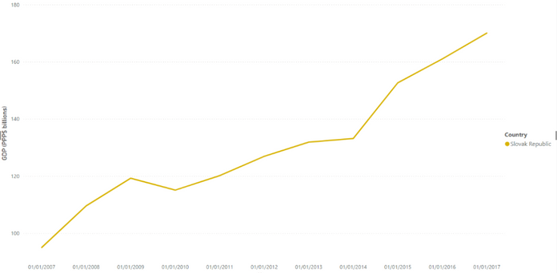

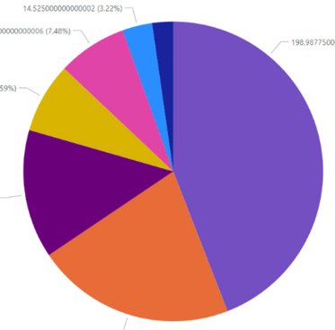

PIB (US$ milliards)
Cluster low
FOCUS PAYS
Slovaquie
Average competitive index (GCI) : 4,38 / 7
Répartition des investissements en énergie
7,48%
Renewables
Pilliers
7,59%
Nuclear
44,09%
Other cross-cutting technologies/research
Innovation
13,88%
Energy efficiency
Other power and storage technologies
21,48%
Fossil fuel
Santé et éducation primaire
Hydrogen an fuel cells
Maturité technologique
Politique énergétique en vigueur
Objectifs 20/20/20 de l’UE
Part du PIB consacré aux investissements en énergie renouvelable
14,7%
Notes:
Une politique climatique est en place et en bonne voie pour atteindre les objectifs 20/20/20 de l'UE <>
réduction des émissions de GES de-20% par rapport à 1990, 20% d’énergies renouvelables dans la consommation finale brute d’énergie, efficacité énergétique améliorée de 20% par rapport au scénario tendanciel
La République slovaque devrait produire 15,3 % de son électricité à partir de sources renouvelables d'ici à 2020, dépassant ainsi son objectif de 14 % en matière d'énergies renouvelables.

Slide 27
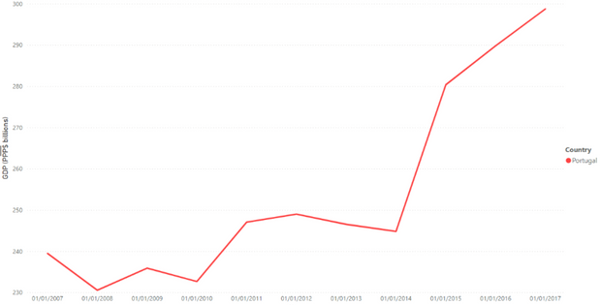

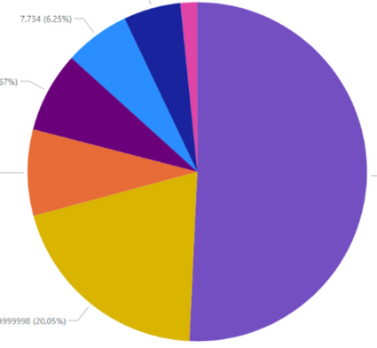

PIB (US$ milliards)
Cluster low
FOCUS PAYS
Portugal
Average competitive index (GCI) : 4,59 / 7
Répartition des investissements en énergie
6,25%
Renewables
Pilliers
7,67%
Energy efficiency
Développement des marchés financiers
8,22%
50,75%
Nuclear
Other cross-cutting technologies/research
20,05%
Fossil fuel
Hydrogen and fuel cells
Santé et éducation primaire
Infrastructures
Other power and storage technologies
Maturité technologique
Politique énergétique nationale engagée
Couvrir 80% de sa consommation d’électricité par des énergies renouvelables d’ici 2030
Objectif d’être climatiquement indépendant d’ici 2050
Part du PIB consacré aux investissements en énergie renouvelable
1,9%
Notes:
Même si le Portugal semble consacrer une part faible de son PIB en énergie renouvelable, nous constatons que le pays est déjà à 50% alimenté par des énergies renouvelables (fort investissement avant la période d'étude pour arriver à ce niveau).
Le Portugal a pour objectif :
- de couvrir 80 % de sa consommation d'électricité par des énergies renouvelables d'ici 2030
- d'être climatiquement indépendant d'ici 2050

Slide 28


07
fradel & spies
Sustainable Living
SUSTAINABLE CONSUMPTION
Sustainable consumption involves making informed choices about the products we buy, opting for eco-friendly options, and embracing minimalism to reduce our environmental footprint.
Sustainable consumption involves making conscious choices about what we buy, considering the environmental and social impacts of products throughout their lifecycle. By prioritizing eco-friendly options and embracing minimalist lifestyles, we can reduce waste and promote a greener future for all.

Slide 29
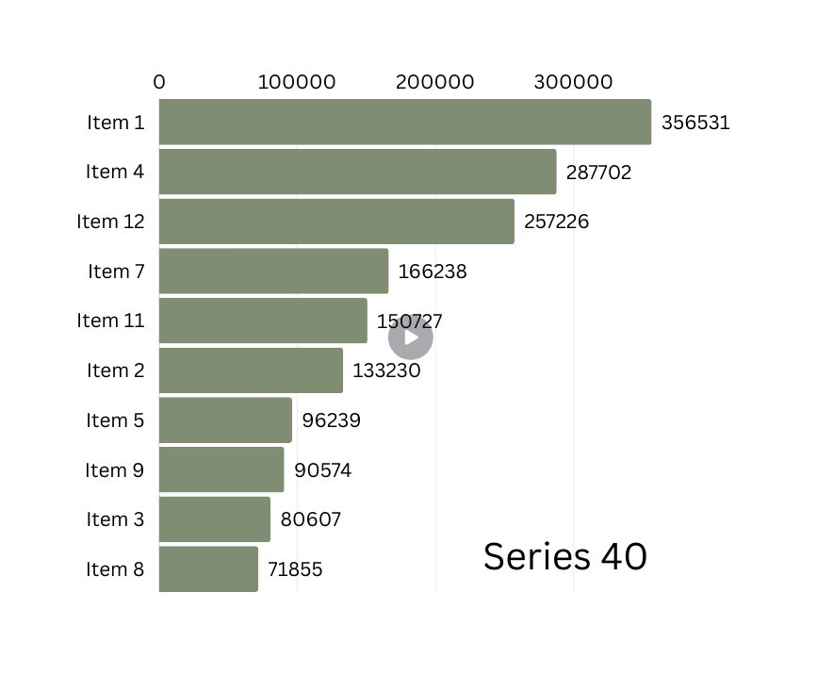

08
fradel & spies
Sustainable Living
SUSTAINABLE CONSUMPTIONSUSTAINABLE CONSUMPTION
Transitioning to renewable energy sources like solar, wind, and hydropower is essential for reducing greenhouse gas emissions and mitigating climate change. Investing in renewable energy infrastructure is key to a sustainable future.
Renewable energy sources such as solar, wind, and hydropower offer sustainable alternatives to fossil fuels. By harnessing these clean energy sources, we can reduce greenhouse gas emissions, combat climate change, and create a more resilient energy infrastructure for future generations.
www.reallygreatsite.com

Slide 30


05
fradel & spies
SUSTAINABLE DEVELOPMENT GOALS (SDGS)
The United Nations Sustainable Development Goals provide a framework for addressing global challenges such as poverty, inequality, and climate change. Each goal represents a key aspect of sustainability.

Slide 31
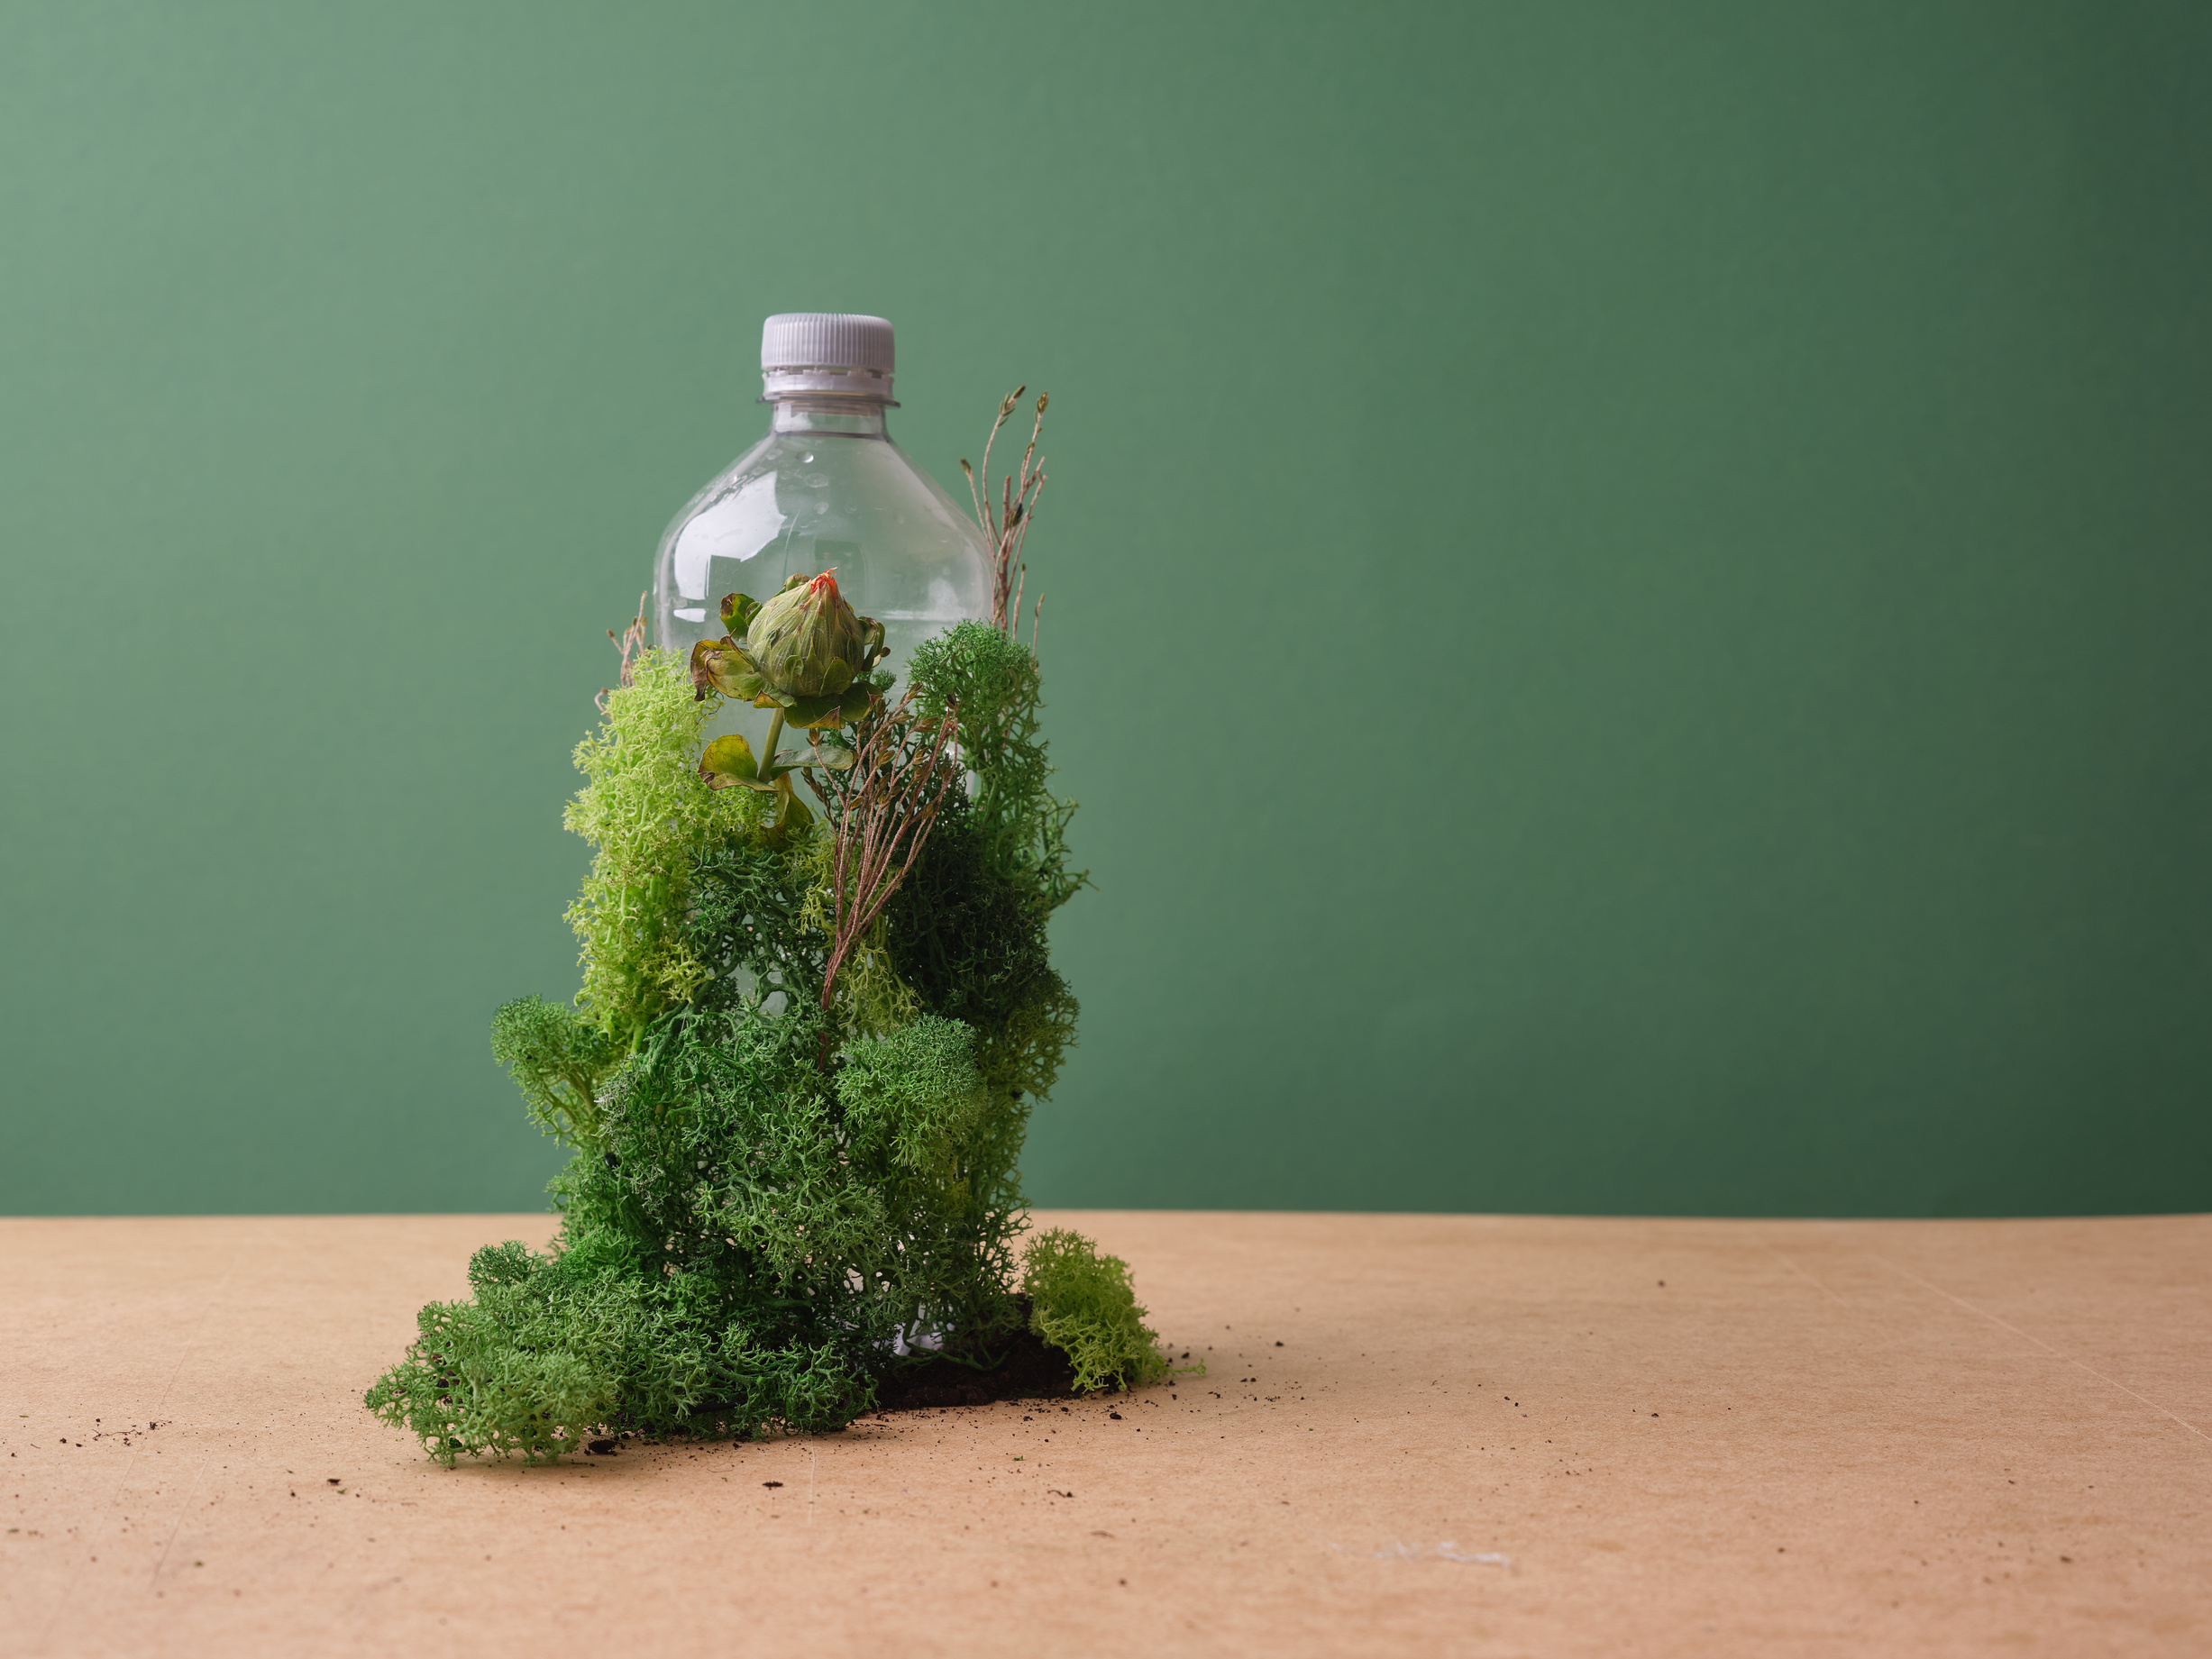



LET’S CONNECT
Thank you
Meet the team
Prénom Nom
email
Prénom Nom
email
Prénom Nom
email
Prénom Nom
email
Sophie Rojanathara
rojanathara@gmail.com

Slide 32

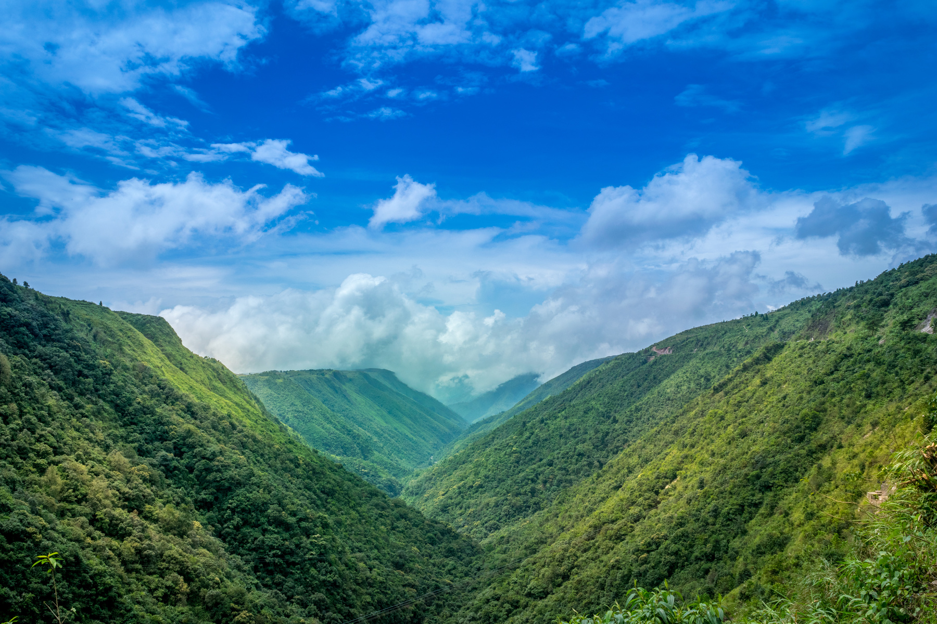
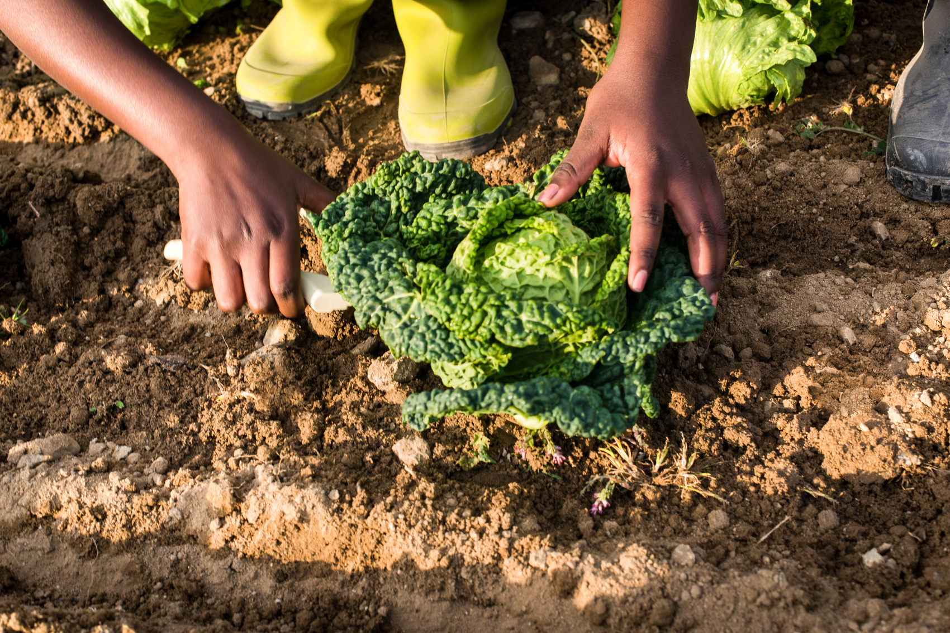

Slide 33




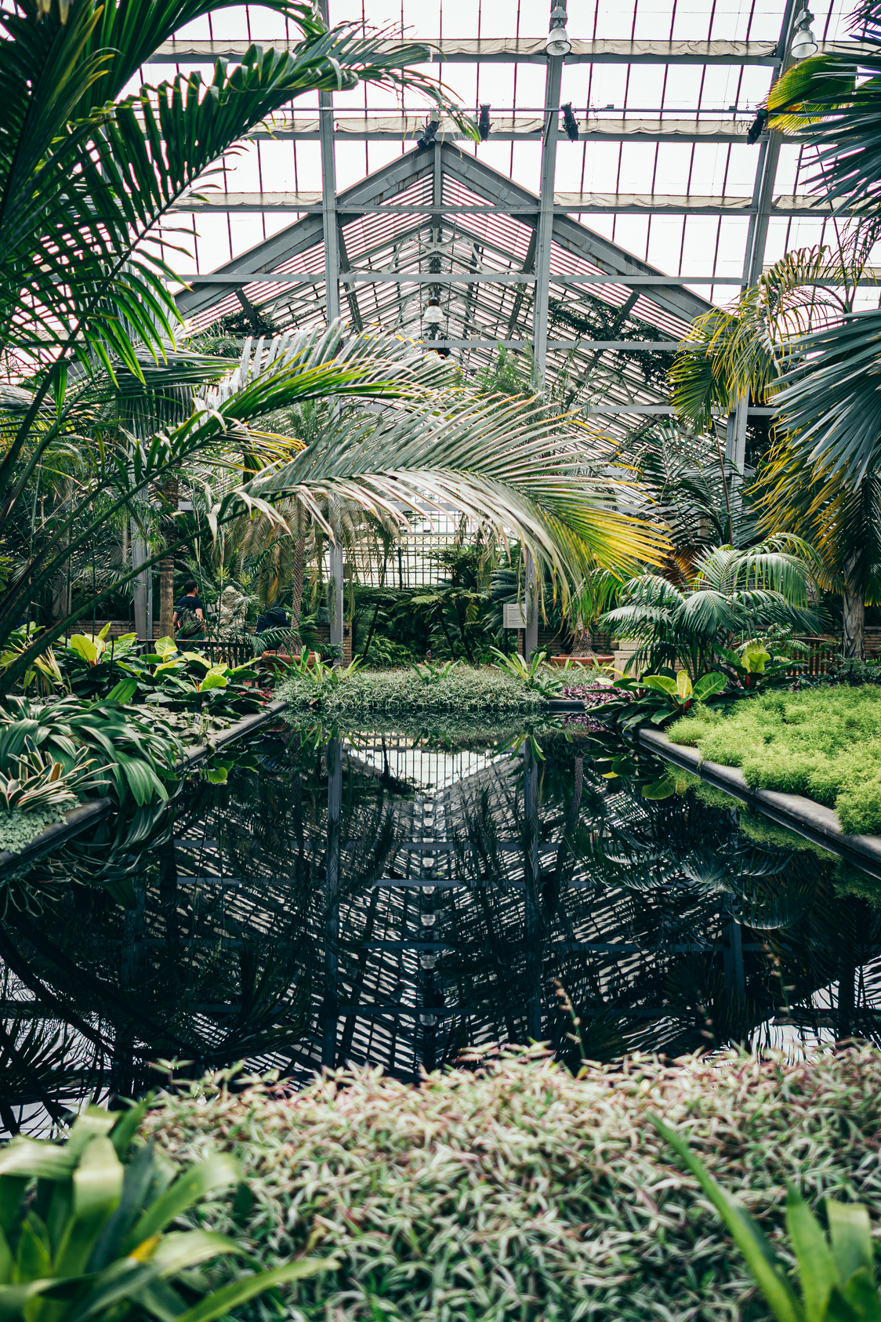



Slide 34

















Slide 35











